Slide 1


Slide 2

OpenScape Xpert
Smart solution for smarter trading
2016. Március

Slide 3
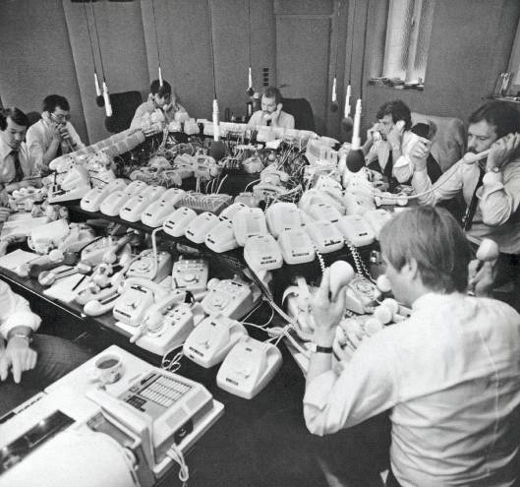
Ahogyan kezdődött:
German Stock Exchange, Frankfurt/Main, 60‘

Slide 4
A kereskedők hatékonyságát befolyásoló tényezők
„az azonnali/kritikus idejű kommunikáció kihívásai”
Komplex kezelői felület
Multi-modális kommunikáció
Desk top „túlterhelés”
Nem megfelelő alkalmazás integráció és nem egységes kommunikációs alkalmazások
„Erőből” kikényszerített „standard” megoldások
Kapcsolatban lenni és együttműködni extrém nagy számú forrással, csapattal és szakértővel
A kritikus idejű döntésekhez megbízható és biztonságos kommunikációs kapcsolatokra van szükség
Mindezt úgy, hogy közben teljesülnek a szabályozói és megfelelőségi kritériumok is.
Notes:
Purpose: Describe the high level concept that there are communications and productivity challenges for traders
Trader needs:
The mission critical operational process of monitoring, handling, overseeing and coordinating the response of various parties/experts in a time critical local situation, incident or emergency demands robust, reliable, flexible communication technology
Barriers to communication and productivity:
While communications technologies can improve productivity, there are inherent barriers to optimal performance that can come from these solutions including:
Complex user interface
Poor voice quality
Multi-modal communication
Desk top overload
Poorly integrated apps
Poor, or in many cases, non-unified communication
Consequences mean missed opportunities for productivity improvements and missed operating goals:
Improve transaction volume and quality
Improve operational efficiency
Reduce operating costs
Decrease response times

Slide 5

A kereskedőknek kritikus idejű, többcsatornás kommunikációra tervezett megoldásra van szükségük
Standard asztali készülékek nem megfelelőek
A kínált alkalmazásoknak integrálódniuk kell a stratégiai nagyvállalati megoldásokhoz
A szükséges telekom infrastruktúra specializált, komplex és költséges
Tartalmaznia kell a kereskedők által elvárt speciális funkciókat
A biztonság és szabályozóknak történő megfelelés kulcsfontosságú és sérthetetlen
Notes:
A standard desk phone does not provide the scope or density of features the Trader requires to be effective and efficient.
For a Trader to communicate effectively, they need many different types of connections. To work efficiently, they need simultaneous access to from 4 to 16 different communications channels on a dense, easy-to-use device.
Telecom infrastructure is very expensive to lease and support.
T1’s for direct lines costs over $1000 per month.
Legacy PBX’s require dedicated lines based on peak volume.
Moving lines around the trading floor is complex and costly.
Satellite / Cable TV delivery is awkward & expensive.
A Trader ‘Turret’ or Dealerboard does not operate in isolation. There are important 3rd-party systems that must be integrated with.
Many turrets / dealer boards are based on legacy analog (TDM) telephony which precludes many advanced telecom features;
Voice over IP (VoIP)
Unified Communications (UC)
SIP Trunking
IP Television (IPTV)
Globally, financial regulation and compliance is complex and varied -- It doesn’t matter who is responsible, they all require the same information
100% auditability and call recording
Complete customer privacy
Total transaction security

Slide 6
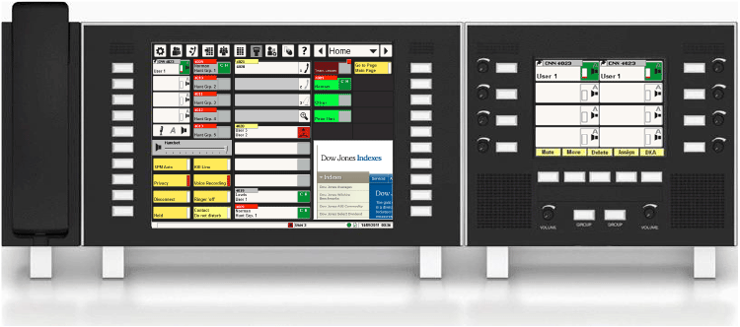
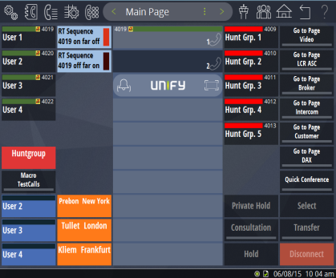
Bemutatkozik az OpenScape Xpert ...
Nagyteljesítményű
Egyszerűen használható.
Nyitott, hogy igényeikhez illeszthető legyen.
Az OpenScape Xpert egy robusztus, többcsatornás kommunikációs megoldás kereskedők számára, mely növeli a felhasználó hatékonyságát, miközben csökkenti a költséget, úgy hogy közben nem sérti a biztonság, megbízhatóság és megfelelőség iránt támasztott követelményeket
Copyright © Unify GmbH & Co. KG 2015. All rights reserved.
6
Notes:
Purpose: This summarizes how OpenScape Xpert solves the high pressure communications challenges of the trading environment.
Highly-usable interface so you can customize to users high demand features
Users work in teams and have many calls in parallel, with more than 600 lines-per-user possible
Teams get defined lines – with team members sharing lines – with all users having access to all team lines
Incoming calls are shown in call queue and can be answered with individual prioritization
Team functions: Barge in, fast call hand over, line conferencing, Quick audio conferencing
Ring transfer for quick profile / group change
Macro programming for defined emergency calls
Monitoring of up to 16 lines in parallel per user
Up to 4 handsets / microphones / headsets in use
Voice recording available on demand, for defined lines or all lines
Open standards-based phone access to corporate resources
Open approach enables system agnostic access to existing applications and resources for a more powerful, unified and consistent user experience.
Broad application suite and open interfaces for UC integration
Expand the capabilities of the desktop device by providing additional information or functionality via XML application support
XML
UC
Directory Services
instant Webplay - voice recording solution
Robust, enterprise grade security with many options for different security policies.
A high level of security is maintained in all areas of the product: Access is protected by pass words for administration and users. The password policy comes with powerful configuration options. Data connections for management are using secure protocols and both signaling and voice (media) connections can be secured by standard means.
Mature proven award winning solution
Award-winning OpenScape IP voice solutions are mature and easy-to-integrate

Slide 7
  Az OpenScape Xpert megfelel a kommunikációst megoldás nagy nyomás alá helyező kereskedői (trader) környezet kihívásainak
Skálázható, megbízható, biztonságos
Felhasználó központú
Integrált
Szabányokra épűl
Költséghatékony,
Agilis, flexibilis és komplex interfész könnyen optimalizálható a csoport ill. a kereskedő számára is
  Magabiztosan is kezelni képes több száz kapcsolatot a biztonság kockáztatása nélkül
  Natív megoldás csomagok, melyek nyílt interfészek útján integrálhatóak a meglevő UC / CEBP megoldásokkal
  Az interfészek ill az alkalmazott szerver architektúra alkalmassá teszi a bővítésre ill egy kibővített rendszer- környezet kiépítésére és támogatására
Hostolt felhő alapú megoldás a teljes távoli felügyelet és megnövelt költséghatékonyság eléréséhez
Copyright © Unify GmbH & Co. KG 2015. All rights reserved.
7
Notes:
Purpose: This summarizes how OpenScape Xpert solves the high pressure communications challenges of the trading environment.
Robust, enterprise grade security with many options for different security policies.
A high level of security is maintained in all areas of the product: Access is protected by passwords for administration and users. The password policy comes with powerful configuration options. Data connections for management are using secure protocols and both signaling and voice (media) connections can be secured by standard means.
Open standards-based phone access to corporate resources
Open approach enables system agnostic access to existing applications and resources for a more powerful, unified and consistent user experience.
Broad application suite and open interfaces for UC integration
Expand the capabilities of the desktop device by providing additional information or functionality via XML application support
XML
UC
Directory Services
instant Webplay
Voice recording solution
Mature proven award winning solution
Award-winning OpenScape IP voice solutions are mature and easy-to-integrate
Highly-usable interface so you can customize to users high demand features
Users work in teams and have many calls in parallel, with more than 600 lines-per-user possible
Teams get defined lines – with team members sharing lines – with all users having access to all team lines
Incoming calls are shown in call queue and can be answered with individual prioritization
Team functions: Barge in, fast call hand over, line conferencing, Quick audio conferencing
Ring transfer for quick profile / group change
Macro programming for defined emergency calls
Monitoring of up to 16 lines in parallel per user
Up to 4 handsets / microphones / headsets in use
Voice recording available on demand, for defined lines or all lines

Slide 8
OpenScape Xpert
Extrém produktivitás … számokban:
200
100
21000
24
Oldal, 60 virt billentyű oldalanként.
Programozható makró billentyű
Címtár bejegyzés gyorstárcsázáshoz
Egyidejű hívás monitorozása
600
6000
200
3500
Vonal felhasználónként
Gyorstárcsázó billentyű.
Felhasználó osztozhat 1 vonalon
turrets egy rendszerben
Notes:
The need for extreme communications capabilities in the trading environment is evident in the nature of the business. The combination of high pressure, high volume, multi channel communications means users and administrator needs extreme technologies to support these needs.
OpenScape Xpert delivers the dramatic numbers needs for high performing communications capabilities including:
High customization capabilities both across the communications process and deeply for each user
Mass and simultaneous communication outreach capabilities
Combine large numbers of active lines with numerous users for intense synchronization when needed

Slide 9
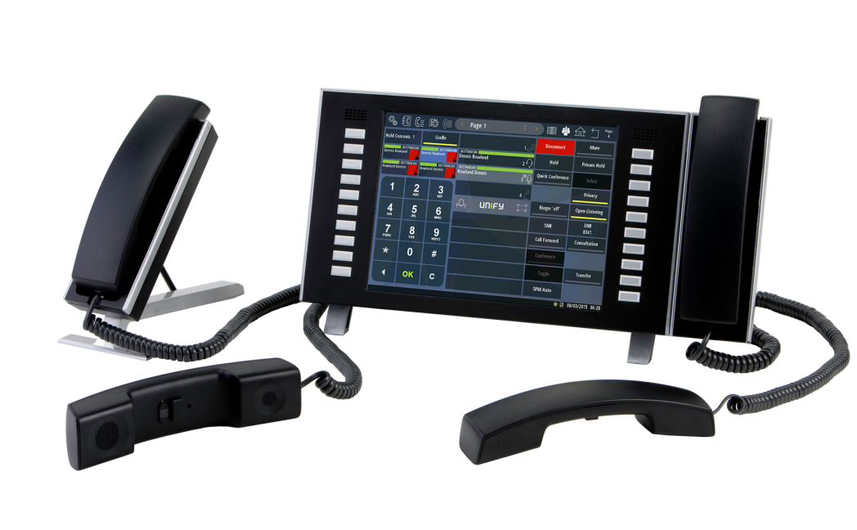
A kereskedő „támogatása” 1.
Személyes controll
24 programozható hangszóró csatorna
4 kézibeszélő, fejbeszélő és „hattyúnyakú” mikrofon port
12,000 programozható billentyű
6 USB port
Video és IPTV támogatás
60 soft billentyű képernyőnként
Programozható „soft és
hard” billyentyűk
„Soft turret” egyező felülettel
Lebegő tárcsázó felület
32 programozható makró billentyű
„Free seating”
Jelenlét indikáció a gyorsbilentyűkön
Notes:
When every second counts, OpenScape Xpert delivers complete control with extensive, robust features you need to be more productive
Touch screen user interface - Lightning-fast access to 60 user-defined, colour-keyed fields at 200 successive levels or "pages“, provides 6000 feature, repertory/autodial or line keys.
Electronic telephone directory (ETD) – An electronic telephone directory contains up to 6,000 local and 15,000 global speed-dial entries. Calls are placed using an alphanumeric search method. As the user programs repertory/autodial keys, the ETD is automatically updated. In addition, the call memory automatically stores and lists the last 100 calls, for fast call-back and can be integrated with Microsoft Outlook.
Line sharing - Xpert can share over 4000 lines within or between groups, allowing any user to quickly and easily call any line, transfer the line to another user, or restrict access to a selected line. Up to seven users can speak on the same line simultaneously.
Powerful conferencing - OpenScape Xpert can support dynamic and preset conferencing.
Speech monitoring - Each position supports simultaneous speech monitoring on up to 16 lines that can be dynamically selected.
Open-line broadcasting - Users can make simultaneous announcements to up to 16 open lines in each of ten configurable groups by pressing a single key and talking, or by using an external line as the voice source for the broadcast.
Centralized IP recording – Optional centralized voice recording software allows all the available voice devices to be recorded.
Voice devices - Each position supports four simultaneous devices (handset, headsets or goosenecks microphones) and up to 16 monitoring channels.

Slide 10
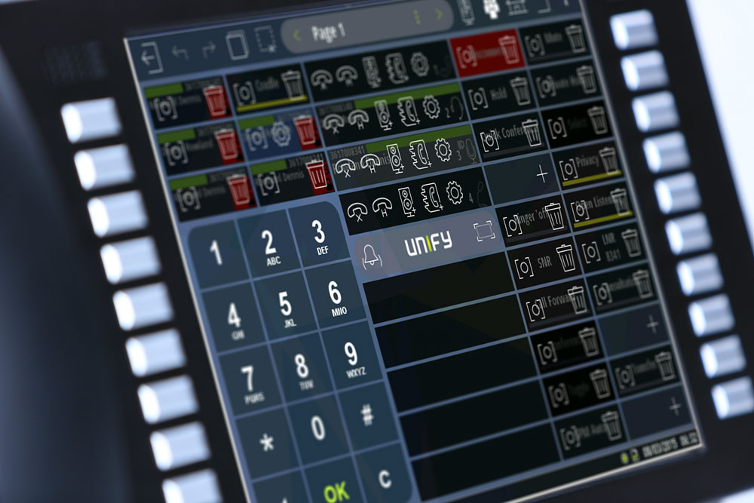
A kereskedő „támogatása” 2.
Hívás kezelés
Intuitive Design
21,000 aktív globál/lokál címtár bejegyzés
Vonal megosztás
24 programozható hangszóró csatorna
„Lenyitható” híváslista
Push-to-Announce billentyű
Érintőképernyős interface
2 aktív hálókártya
Video és IPTV támogatás
Üzenet várakozik indikátor
Hívás memória lista
A leggyakrabban használt funkciók a fejlécben vagy a 20db „hard” billentyűn programozva
Bármely oldalra mutató „to and
from” billentyű
Grafikus kezelés
Notes:
When every second counts, OpenScape Xpert delivers complete control with extensive, robust features you need to be more productive
Touch screen user interface - Lightning-fast access to 60 user-defined, colour-keyed fields at 200 successive levels or "pages“, provides 6000 feature, repertory/autodial or line keys.
Electronic telephone directory (ETD) – An electronic telephone directory contains up to 6,000 local and 15,000 global speed-dial entries. Calls are placed using an alphanumeric search method. As the user programs repertory/autodial keys, the ETD is automatically updated. In addition, the call memory automatically stores and lists the last 100 calls, for fast call-back and can be integrated with Microsoft Outlook.
Line sharing - Xpert can share over 4000 lines within or between groups, allowing any user to quickly and easily call any line, transfer the line to another user, or restrict access to a selected line. Up to seven users can speak on the same line simultaneously.
Powerful conferencing - OpenScape Xpert can support dynamic and preset conferencing.
Speech monitoring - Each position supports simultaneous speech monitoring on up to 16 lines that can be dynamically selected.
Open-line broadcasting - Users can make simultaneous announcements to up to 16 open lines in each of ten configurable groups by pressing a single key and talking, or by using an external line as the voice source for the broadcast.
Centralized IP recording – Optional centralized voice recording software allows all the available voice devices to be recorded.
Voice devices - Each position supports four simultaneous devices (handset, headsets or goosenecks microphones) and up to 16 monitoring channels.

Slide 11
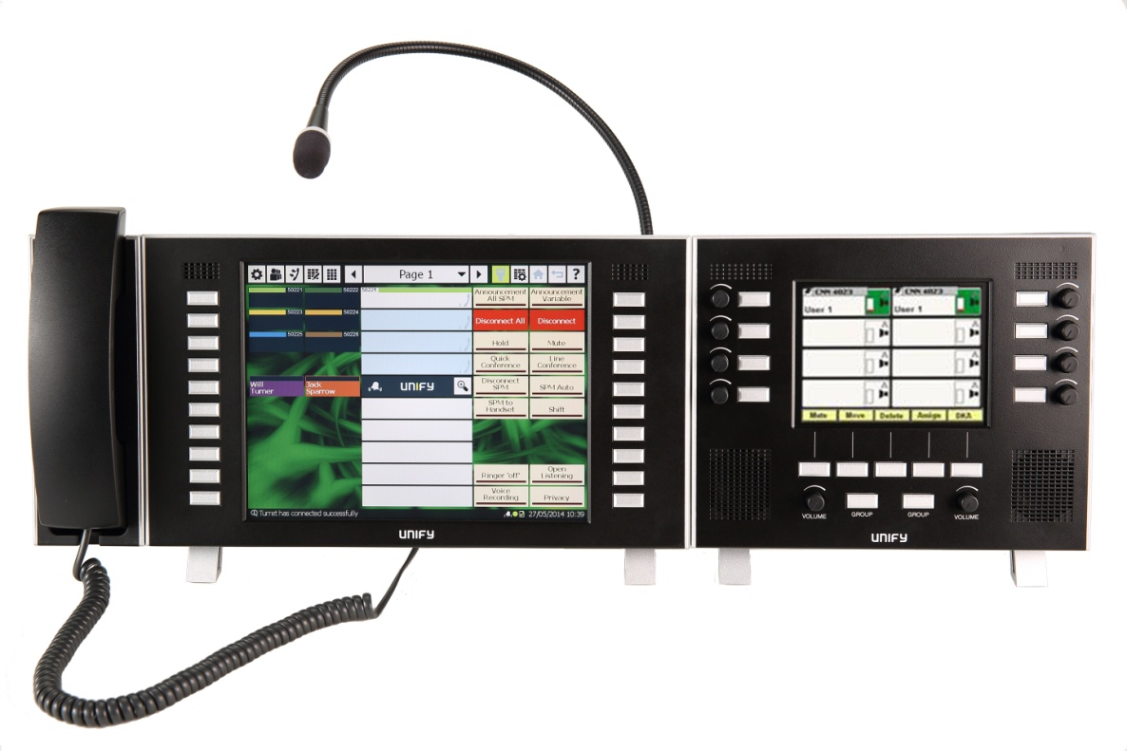
Bővíthető a még jobb kihasználás érdekében
Hangszóró-modul bármely vagy minden oldalon
Hangszóró-modullal, funkció- és gyorsbillentyűkkel személyre szabható oldalak

Slide 12
OpenScape Xpert 6010p
Az OpenScape Xpert központi eleme a korszerű 6010p IP trading turret, mely
minimalizálja az asztalon elfoglalt helyet de maximalizálja a kommunikáció hatákonyságát
Gyors: Egy billentyűs elérés a koncentrált listázáshoz és kijelző a bejövő és várakozó hívásokhoz (elsőbbségi híváslista)
Átfogó: A kommunikációhoz szükséges teljes körű modell és csatorna támogatása; ringdowns, shutdowns, intercom és broadcast –– bármely, az üzlet lezárásához szükséges személy vagy csoport eléréséhez
Multimédiás: „IPTV in window” támogatás a turret-en
Nyomon követhető: azonnali ügyfél rekord pop-up, mely hívó fél (Caller ID) alapú, bejövő hívás listázás és automatikus visszahívás a nem fogadott hívásokhoz.
OpenScape Xpert 6010p műszaki tartalom:
Nagyfelbontású és nagy kontraszt, 10.4” érintőképernyő
HDD és ventilátor nélküli design, a csendes és kis energia igényű üzem biztosításához
Max 4 kézibeszélő és 24 hangszóró turret állomásonként
Redundáns LAN ports (2db) és USB v2.0 port (6db)
Beágyazott Linux OS

Slide 13
Az OpenScape Xpert V5 újdonságai 1.
Megnövelt „time to trade” rendelkezésre állás
Gyorsabb elérés:
  Csökkentett bejelentkezési idő
  Egyszerűsített konferencia funkció
Javított hívás menedzsment
Exclusive tartás gomb (a megosztott vonalak esetében, függetlenül a felhasználói és biztonsági beállításoktól
Dedikált “Call forward ON” and “Call forward OFF” gomb
.. PC-s kliens esetében
USB hangszóró támogatása, mely ideális a kis helyigényű megoldásokhoz
Gyorsabb változás bevezetés és adminisztráció
  Szimultán admin hozzáférés
  Javított értesítés az új felhasználói profilok és változások esetén
  Központi telepítő image disztribúció
Interface „javítások”
Kijelzett színek cseréje a jobb nyomon követhetőség érdekében
Rugalmasabb, átméretezhető kezelői felület
Kiterjesztett Globál támogatás
USA: USA idő és naptár formátum támogatása
Spanyolország: OpenScape Xpert grafikus kezelő felület (GUI) a hangszóró-modulhoz
Mandarin: Egyszerűsített kinai karakterek támogatása a kliensen
Notes:
Improved time to trade
Faster delivery and adoption of administrative changes:
Simultaneous administrator access to OpenScape Xpert System Manager - faster user changes in a running system
Improved notification of new client profiles, user changes - Today limited notification of user changes, system status, updates - now, users need to refresh to get changes / aware of system status, update, change through alerts but does not disturb workflow
The Central Image Distribution allows the service technicians changing the images of the OpenStage Xpert X9, X18 easily. It will also have to provide a way to push an image for the upcoming OpenStage Xpert N5 device. The main motivation is that customers with high amount of OpenStage Xpert devices should be able to remotely switch from Windows XP emb OS to Debian Linux OS easily. The “Diagnosis Tool allows the technician to create backup images from the OpenStage Xpert devices, restore backed up images to the OpenStage Xpert devices and to a new image to the OpenStage Xpert devices. Depending on the customer an MLC or an additional Image Server can be used for that.
Get to trading faster:
Reduced login time
Simplified conferencing feature - no longer need to pick lines to add someone - add via dial pad for easier / faster conferencing
Improved call control:
Exclusive hold over shared lines regardless of user preset, privacy settings
Dedicated “Call forward ON” and “Call forward OFF” buttons

Slide 14
OpenScape Xpert V5 újdonságai 2.
Hívás bármikor …biztonságosan
Megbízhatóság
Teljes failover branch támogatás az OpenScape Branch-al való kapcsolat megszakadása esetén
MLC multithreading a nagyobb teljseítmény érdekében (és alacsonyabb infrastruktúra költség)
Biztonság
802.1x támogatás az OpenScape Xpert 6010p-hez
Infrastruktúra
Windows Server 2012 támogatás az OpenScape Xpert System Manager-hez
Beágyazott Linux a 6010p turret-en
Notes:
Always make the call, securely
Reliability: Connectivity enhancements with OpenScape Voice Branch V8R1 - full failover branch support if connection is lost
MLC multithreading
Distributing mixing tasks on the available CPU cores greatly increases achievable performance and can decrease hardware needs for larger installations.
With this Version audio mixing (which gives the large portion of the CPU load on MLC machines) will work on multiple cores. This will bring positive performance effects to
multicore Servers.
NOTE: In Servers with one core or Servers in VMware with FT mode (Supports only one core) it will work as before.
Security: 802.1x support for OpenStage Xpert 6010p - Increase security by offering network policy that checks IP devices
Infrastructure: Supports standard Windows Server 2012 environment for OpenScape Xpert System Manager

Slide 15
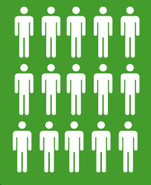
Az OpenScape Xpert V5 újdonságai 3.
Magabiztosan kiterjeszthető platform
Skálázhatóság
2000 turret kapcsolat egyetlen System Manager-el
3500 turrets egy NDSA rendszerben
7 System Manager egy NDSA rendszerben
Notes:
Expand the solution as you do
Scalability
2000 turret connections to one SM.
3500 turrets in one NDSA system.
7 SMs in one NDSA system.

Slide 16
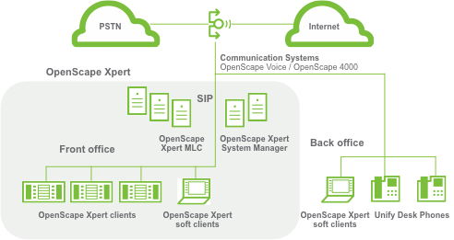
OpenScape Xpert rendszer architektúra 1.
Egy telephely

Slide 17
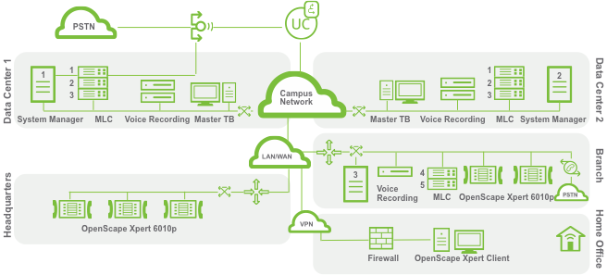
OpenScape Xpert rendszer architektúra 2.
Több telephely

Slide 18
VMware bevezetési lehetőségek
Data center fejlesztések a meg jobb TCO érdekében
Szerver konszolidáció – energia és karbantartási költség csökkentése
Hardver függetlenség
Korszerű alkalmazás bevezetés (vApp)
Javított és hatékonyabb szerver erőforrás felhasználás
Instances futhatnak HA (high availability) vagy FT (fault tolerance) módon egyazon rendszerben
HA rendelkezésre állás együtt a szabadalmazott a N+1 hot redundanciával
Notes:
Server consolidation – energy and maintenance savings
Hardware independence – Virtual Machines (VMs) run on any qualified HW
Streamlined application deployment (vApp)
Increased and efficient use of server resources – VMs are highly portable and can be moved between physical machines
Can provide application and service availability
MLC application supports heterogeneous environment where instances can run in either high availability or fault tolerance in the same system. (different hosts)
System manager supports high availability along with proprietary N+1 hot redundancy at the application layer with NDSA application distribution

Slide 19
Strapabíró, folyamatos rendelkezésre állás
Teljes redundancia, active-active kapcsoló mátrix
Dupla LAN csatlakozás
Redundáns adatbázisok
Szétosztott architektúra
      MLC szerverek, turretek és a soft kliensek kihelyezhetőek bárhová az IT rendszerben
MLC szerverek „hot standby” üzemmódban konfigurálva a Vmware segítségével
      Nincs megszakadás a folyamatban lévő hívások esetében.
      Az egyes/független MLC szerverek több switch-en is regisztrálhatnak vonalat
      Az egyes turret-ek több MLC szerveren is regisztrálhatnak vonalat .
A meghíbásodások között eltelt középérték (Mean Time Between Failure, MTBF)
      > 300,000 óra HDD esetében
      100,000 óra összesen
    Hot-swap / redundáns HDD, vemtillátor modulok és tápegységek,
    Online tükrözött memória a kiterjesztett rendelkezésre álláshoz, mely biztosítja a működést a részegységek cseréje/javítása közben
Notes:
The reliability of the OpenScape Xpert system is ensured through the use of a fully redundant, active-active switching matrix, dual LAN connectivity, redundant databases and a distributed architecture that allows the placement of MLC servers, turrets and soft clients anywhere in the IT infrastructure. The MLC servers will be configured in a hot standby configuration using VMware. In this configuration there is no interruption to calls in process. Individual MLC servers can register lines with multiple switches and individual turrets can register lines with multiple MLC servers.
OpenScape Xpert servers require Mean Time Between Failure (MTBF) ratings of greater than 300,000 hours for the hard disk and 100,000 hours overall. Including installed PCI cards and the shared disk arrays, the calculated hardware availability for two OpenScape Voice nodes is 99.9997%.
Servers can include hot-swap / redundant hard disk drives, fan modules and power supplies, as well as online mirrored memory for extended system uptime while these components are being serviced.

Slide 20



Miért a Unify megoldás a válasz?
Piacvezető innováció
Globális elérhetőség
Bizonyított, natív megoldás
Az első érintő képernyős turret
Az első multi-line IP megoldás
„Circuit”
Sikeres bevezetés több mint 39 országban
Globális szolgáltatás és támogatás
+ 50 trading felhasználó
> 12,000 seats
Egy forrásból származó natív megoldás, mely
UC –re optimalizált

Slide 21

Powerful solutions for time critical decisions
Flexibility
Reliability
Scalability
Compatibility
Intuitive, highly flexible GUI with easy integration and multiple admin support to get you what you need fast!
Rock solid availability based on a centralized datacenter model
Highly scalable, pure IP multi-line call handling solution with best-in-class features managing up to 3500 turrets per system
  Open standards (SIP, SRTP) make migration easy and makes your system future-proof
OpenScape Xpert is the first full featured multi-line call handling IP-application on market that dramatically improves team performance
Notes:
Flexibility
20, user-definable hard-keys and over 6,000 customizable soft-keys that allow the Trader to optimize the GUI exactly the way they want.
Choice of several languages for the user interface (English, French, Italian, German, Russian & Polish).
Powerful macro language that allows the user to create time-saving shortcuts and assign them to hard or soft-keys.
User's terminal preferences and configurations are password protected for security and to facilitate global free seating.
Multiple administration management means you can get the changes traders need faster
Reliability
Every component of the solution can be doubled-up and made redundant.
Full VMware deployment supported (recommended) for fault tolerance (30 ms failover) of MLC servers.
Distributed Server Architecture Step2 (NDSA2) offers the use of multiple System Managers in one OpenScape Xpert system to increase the resilience of the whole system.
Terminal preferences and configuration stored centrally to facilitate Disaster Recover (DR)
Scalability
2000 seats per system
Scalability
2000 turret connections to one SM.
3500 turrets in one NDSA system.
7 SMs in one NDSA system.
Compatibility
OpenScape Xpert is compatible with both IP and TDM enterprise telephony solutions from many vendors.
Open Standards (SIP, SRTP) make migration easy and makes your system future-proof.

Slide 22
Why OpenScape Xpert now?
1
2
3
4
5
OpenScape Xpert is a pure IP-based multi-line call handling solution with a highly flexible and intuitive graphical user interface
Global presence and customer base: more than 15,000 positions in thirty-five countries
Proven reliability and business continuity solution
Highly skilled, trusted, worldwide organization
Market-lead solution development

Slide 24
Stay engaged
Contact information here ….

